Slide 1


Slide 2

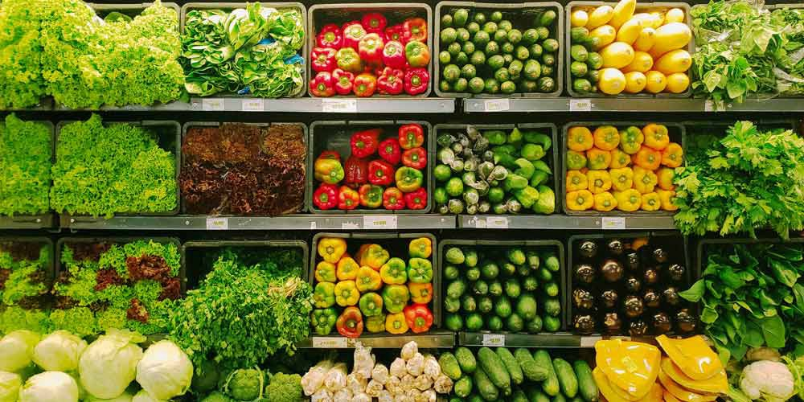
Como identificamos o nosso púbico alvo
Feedbacks
- Pesquisa
Stakeholders
- Radar – manter uma cor
Sentido das animações (slide 8)

Slide 3
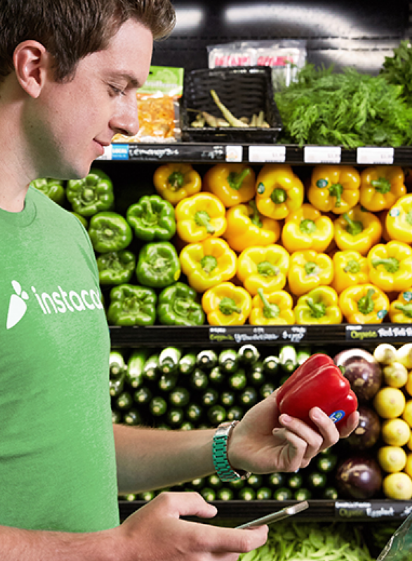

Um grupo de cientistas de dados foi contratado pela Instacart. Através da análise de base de dados, pesquisas de mercado e avaliação de clientes, os cientistas identificaram oportunidades de negócio para empresa maximizar seus ganhos vinculando e rentabilizando a “Persona” com maior potencial.
How might we?
Como podemos dar agilidade no processo de compras tendo mais tempo livre para outras atividades?
Como podemos ajudar os clientes a manter uma alimentação saudável comprando nos lugares corretos?
Como podemos proporcionar clientes produtos de qualidade quando necessitam a um preço justo?
Tudo isso gerando uma relação de longo prazo e confiança, para empresa reter clientes e crescer em um mercado potencial de 10 Bilhões ao ano!

Slide 4
Onde está inserido o Instacart?
Você realiza compras pela internet?
Sim
Não
96
Respondentes
Stakeholders
Já comprou em mercados online?
As compras são no mercado ou internet?
Clientes
Sim
Não
Mercado
Internet
Acionista
Shoppers
Funcionários
Poderia nos contar por que parou de fazer compras online?
Poderia nos contar porque nunca fez?
O que te estimularia a realizar compras de mercado online?
Como você escolhe a plataforma?
Já teve problemas com a compra?
O que te faz comprar novamente?
Fabricantes
Mercados
Produtores
Organicos
Resumo e Insights da Pesquisa
Potenciais
Clientes
Estímulo a compra de mercado online
- Comodidade (não ter que carregar peso), descontos, frete grátis
Recorrência nas Compras
- Praticidade, Preços Bons, Rapidez, Programa de Cashback, Agilidade na Entrega
Porque não fazer compras de mercado online
- Produto errado ou de má qualidade, Atraso na Entrega, Cobrança de frete
Escolha da Plataforma
- Indicação, Recomendação de Amigos, Confiabilidade, Variedade de Produtos e Fornecedores

Slide 5
Como identificamos o nosso púbico alvo
... Dados do Instacart
Selecionar gráficos, ou selecionar navegação nos gráficos que justifiquem insights e propostas de conclusão.

Slide 6
Como identificar a Persona?
Tendências ao longo tempo
Foto do Perfil de compra/uso

Slide 7
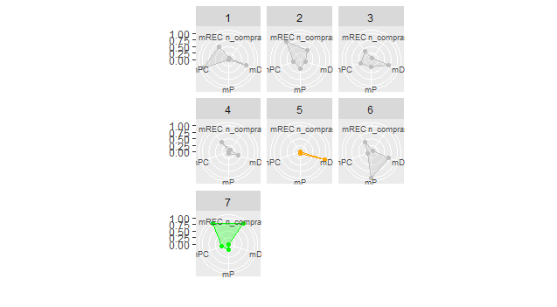
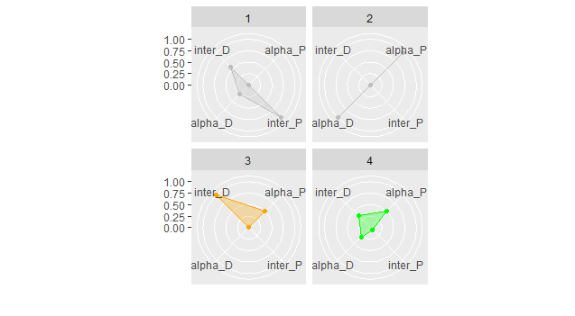
Perfis independentes
Tendências
Perfil de compra
21.626 pessoas
21.626 pessoas
Dias entre as compras
Importância dos produtos
Número de produtos
40.401 usuários
45.360 usuários

Slide 8

Mas afinal... quem é essa Persona?
A Rafaela...
Perfil de recorrência
Perfil de produto
2 milhões de Rafaelas
R$ 5.000
por ano
R$ 10 Bilhões
Conhecendo os hábitos e necessidades dessa pessoa, como podemos gerar valor para a Rafaela e para o Instacart, gerando uma relação de benefícios para ambos?

Slide 9
Job to be done?
Queremos uma relação rentável e recorrente gerando benefícios para a Rafaela
Aumentar a rentabilidade para empresa através do maior aumento no volume de compras recorrentes evitando churn.
Ter as coisas do lar na hora que quer, otimizar seu tempo, comer bem
Identificar o trigger p/ mensagem

Slide 10




Propostas de negócio
...
Impacto
Esforço de
Desenvolvimento
Ganho Financeiro
NPS
Atração de Novos Clientes Member-get-member
Marketing de Produtos com descontos:
Perfil de Compras
Produtos Recorrentes
Incentivo a Alimentação Saudável
Aumento na Recorrência de Compras
Cupons de Frete Grátis e Cashback
Chatbot (Ativo e Receptivo)
... a seguir será apresentado um protótipo de uma das soluções 100% desenvolvido com conhecimento de Ciência de Dados!

Slide 11


Protótipo de Vinculação e Rentabilização da Rafaela
Potencial realista
Identificar o trigger p/ mensagem
2 milhões de pessoas
R$ 5.000
por ano
R$ 10 Bilhões
@pads_instacart_bot

Slide 13



Variável ‘mean_peso_cart’
Objetivo: Criar uma variável (feature) que possibilite ordenar os produtos em termos de importância para a nossa análise (aumentar recorrência de compra)
Fatores a serem considerados: Recorrência e tempo entre compras

Slide 14


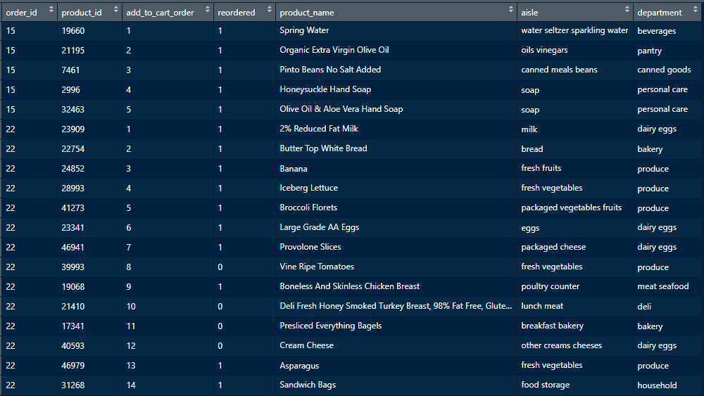
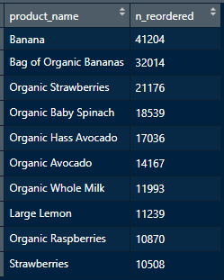
Agrupando para buscar Número de ‘Reordered’ x Produto
base_ord_geral_prod
prod_top_100
Group_by
Summarised by sum

Slide 15
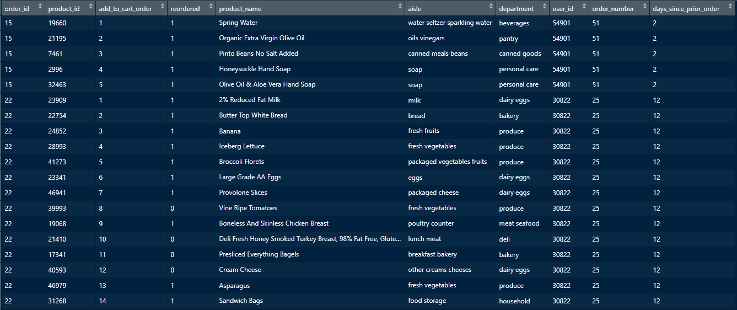

Join para trazer campos de outra tabela
base_ord_geral_prod
base_orders_cl
filter(!is.na(days_since_prior_order))
Join para trazer outros campos
base_ord_geral_all
Query
base_ord_geral_all <- base_ord_geral_prod %>%
left_join(base_orders_cl %>%
select(order_id,
user_id,
order_number,
days_since_prior_order)) %>%
filter(!is.na(days_since_prior_order)) %>%
arrange(user_id,desc(order_number))

Slide 16
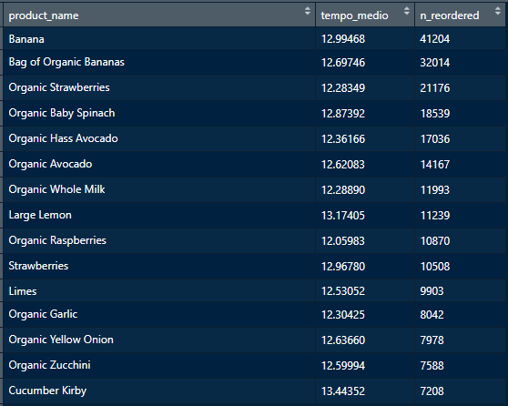
Tabela semi-final
*prod_mean_time <- base_ord_geral_all %>%
group_by(user_id,product_name) %>%
summarise(tempo_medio =
(sum(days_since_prior_order)/(sum(reordered)+1))) %>%
group_by(product_name) %>%
summarise(tempo_medio = mean(tempo_medio)) %>%
right_join(prod_top_100) %>%
arrange(tempo_medio, desc(n_reordered))
Tabela onde cada produto tem dois parâmetros a serem utilizados para medir o ‘peso’ deles
base_ord_geral_all
prod_mean_time

Slide 17
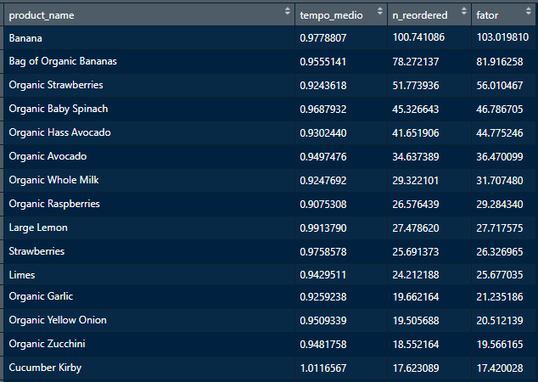
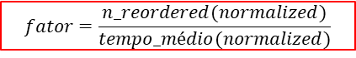
prod_fator <- bind_cols(prod_mean_time[,1],prod_mean_time_norm) %>%
mutate(fator = ifelse((tempo_medio == 0 | is.na(tempo_medio)),
0,
n_reordered/tempo_medio)) %>%
arrange(desc(fator))
Tabela Final por produto
Tabela agora normalizada e com uma nova Variável
Fator: ‘peso’ do produto, considerando
Número de reordens e ponderado pelo tempo_médio entre compras
prod_mean_time
prod_fator
$$fator=\frac{n_reordered(normalized)}{tempo_médio(normalized)}$$

Slide 18
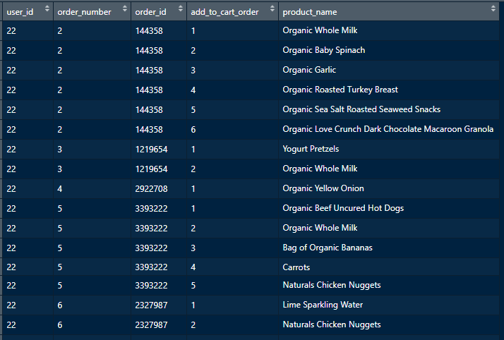
Agora, calculado o peso dos carrinhos
prod_fator
Cada cliente tem várias compras (carrinho)
Cada carrinho tem vários produtos
Para saber o peso de cada carrinho, basta tirar a média do fator dos produtos do carrinho!!!
Para ter essa informação por cliente basta depois de valorar o carrinho, agrupar por cliente.

Slide 19
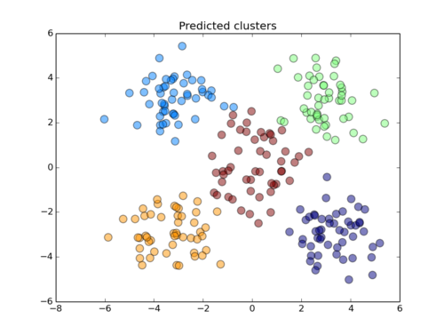
Clusterização - K-means
Rafaela

Slide 20
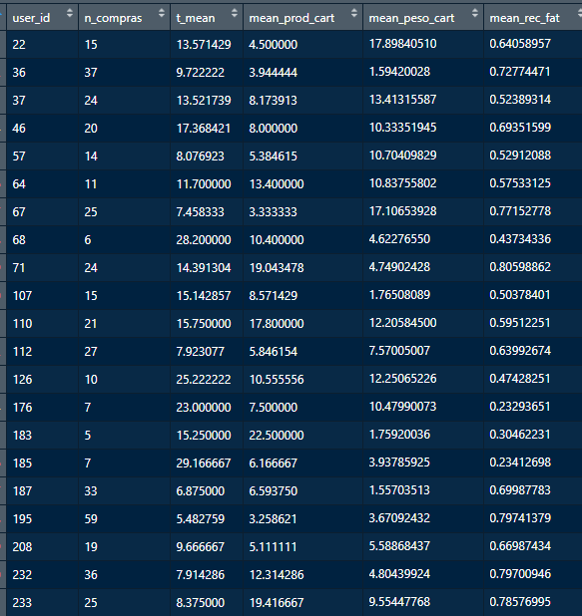
Amostra da Base
Filtrados usuários com 5 compras ou +
usando somente 10% desse filtro (~17k usuários de ~206k)
Base tidy para K-means
Observações (linhas):
Usuários
Variáveis(colunas) - 5 variáveis:
‘n_compras’: Número de compras que o usuário realizou no App (somente clientes com 5 ou mais compras)
‘t_mean’: Tempo médio entre compras
‘mean_prod_cart’: Número médio de produtos por carrinho (produtos por compra)
‘mean_peso_cart’: “Peso” ou “fator” médio dos produtos por carrinho
‘mean_rec_fat’: Percentual médio de produtos recorrentes por carrinho

Slide 21
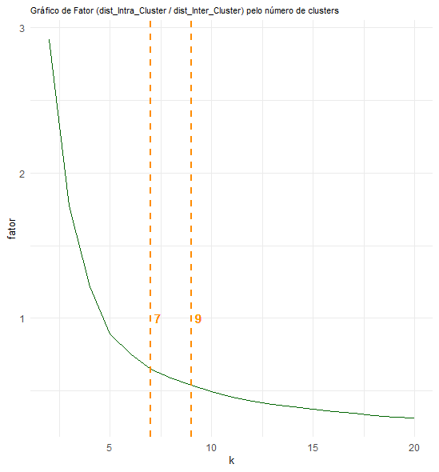
Rafaela
Gráfico do Cotovelo
O Gráfico apresenta:
Eixo X os diferentes valores de ‘k’
teste feito somente até k = 20 - satifatório para a análise
No eixo Y apresenta um fator, composto por:
Dist_Intra_Cluster / Dist_Inter_Cluster
Baseado no gráfico, observou-se que a inclinição da curva é menor que 45° a partir de 7 e permanece similar até 10.
Portanto escolheu-se o menor valor dentre esses (k = 7).

